Slide 1
OneDayProject
My Movie
기 경 헌

Slide 2

기획 의도
네이버 검색
API를 통해
영화 검색
기능 구현

Slide 3
I A (information Architecture)
시작 화면 :
기본 검색어
영화 검색
검색 기능 구현 :
영화 검색 메뉴바
검색 기능 구현 :
입력 검색어
영화 검색

Slide 4
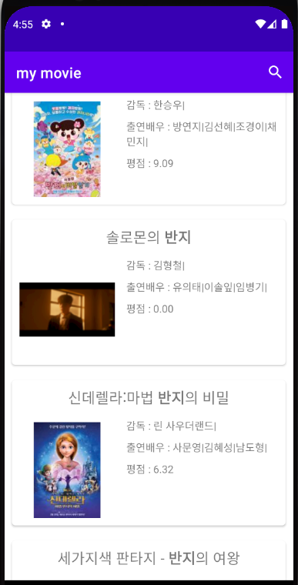
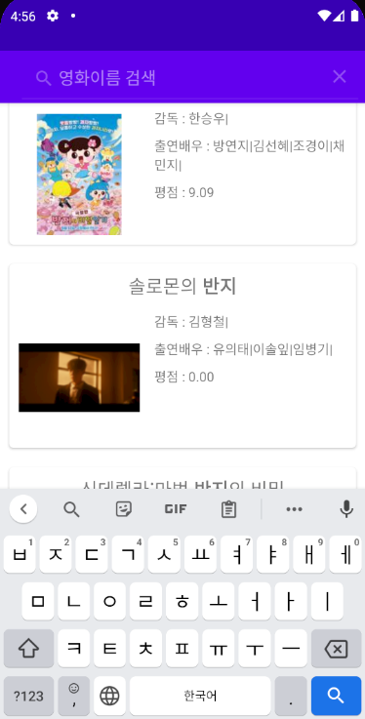
디자인 컨셉
기본 UI 사용
검색 돋보기 기능 사용

Slide 5
제목을 입력하세요
_{60%}
_{40%}

Slide 6
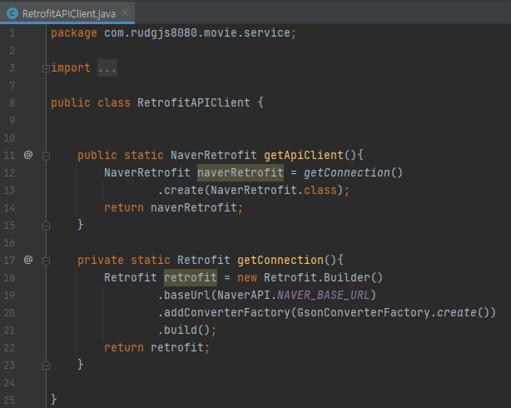
코드 리뷰
Retrofit을 사용하여
NaverAPI와 연결

Slide 7
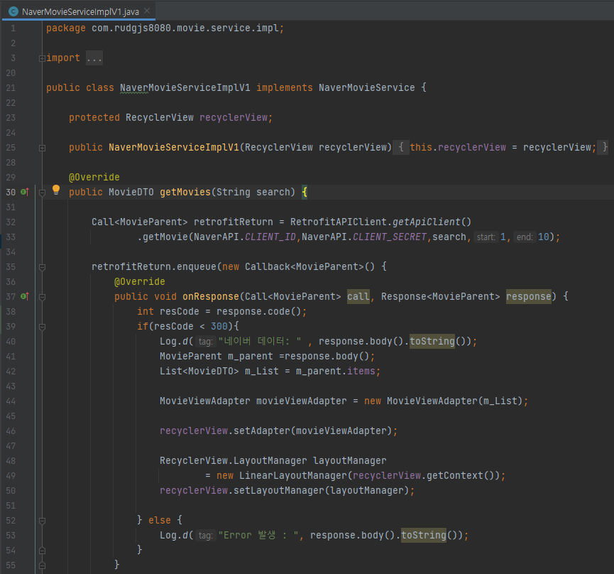
코드 리뷰
Retrofit Call 클래스를 사용하여
NaverAPI로부터 데이터 추출
resCode = NaverAPI로부터 오는 code가
정상일 경우 DTO에 List 형식으로 데이터 전달
RecyclerView를 통해 데이터 Layout으로 전달

Slide 8
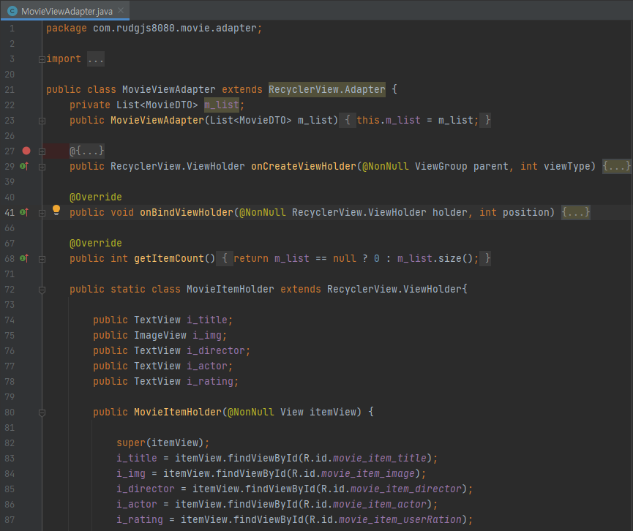
코드 리뷰
Layout의 TextView, ImageView의 ID를 호출
각 형식별로 저장

Slide 9
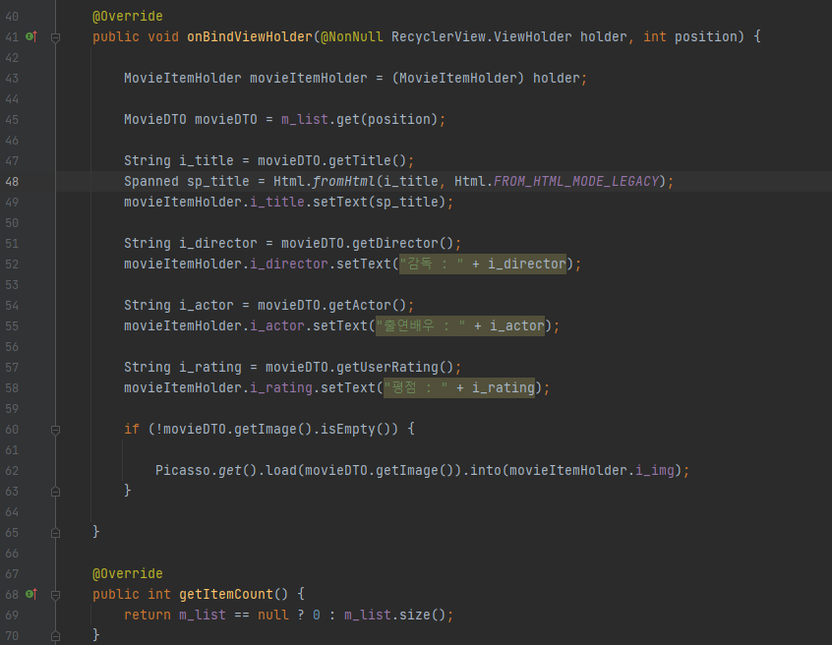
코드 리뷰
각각 선언한 변수에
NaverAPI를 통해 DTO에 담긴 값들을 대입

Slide 10
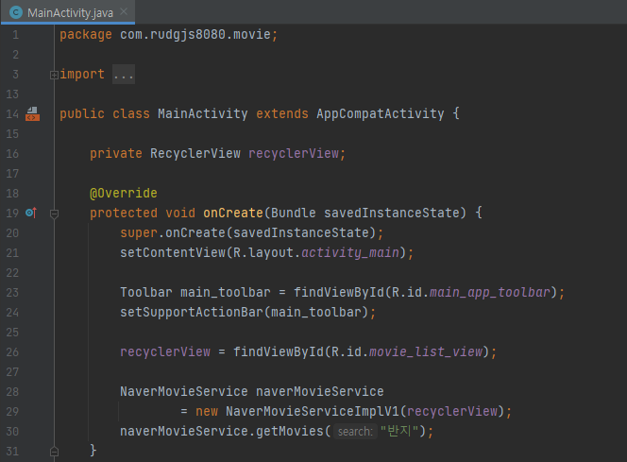
코드 리뷰
Content들을 Main Layout에 출력

Slide 11
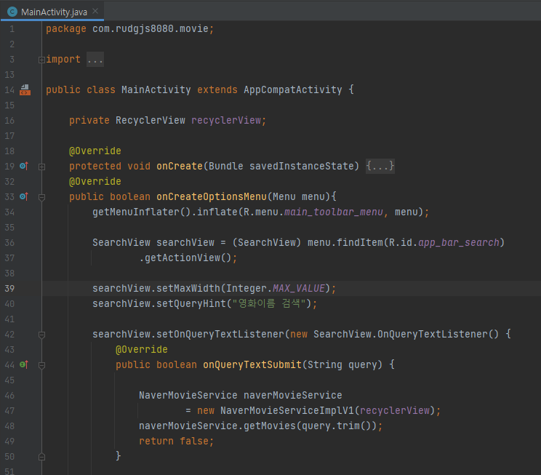
코드 리뷰
검색 bar에서 입력된 값을 기반으로
해당 검색어로 영화검색
Query.trim()을 사용한 공백제거로
오류발생 최적화

Slide 12

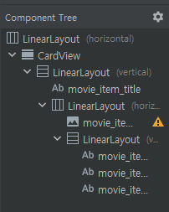
코드 리뷰
CardView 사용으로
카드 형식의 Layout 실현

Slide 13
THANK
YOU

